Slide 1

오픈소스에
물들다.
Imprégner to opensource
Team 7. AX5UI

Slide 2


Slide 3
https://youtu.be/7Tt-25wYMLk

Slide 4

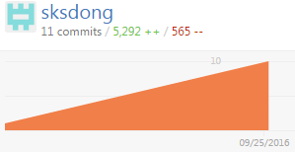

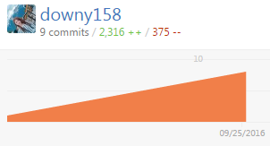
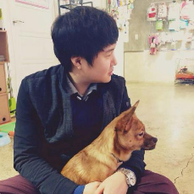
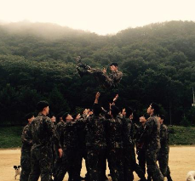
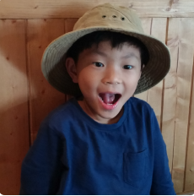
쉬워야 한다.
Document team
역할이
뚜렷해야 한다.
Code refactoring team
환경설정 가이드 작성
IDE tool, Web Server, DB Server 세팅
기능 설명서 작성
각 기능별 요약소개 및 시연영상 제작
코드 매뉴얼 작성
각 기능별 html, script코드 상세설명
문서 번역
문서 영문화
안정성이
높아야 한다.
Bug reporting team
재밌어야한다.
Bug reporting team

Slide 5


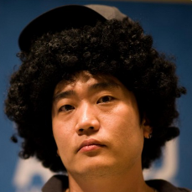
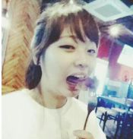
쉬워야 한다.
Document team
역할이
뚜렷해야 한다.
Code refactoring team
템플릿&기능 분리
<html>레이아웃, <css>템플릿, <js>기능 분리
다국어 처리
메세지별 id값을 통한 다국어 처리
내장 DB구현
내장 DB구현을 통한 이식성 향상
Demo 코드 작성
직접 구현해볼 수 있는 예시 코드 작성
안정성이
높아야 한다.
Bug reporting team
재밌어야한다.
Bug reporting team

Slide 6

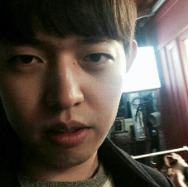
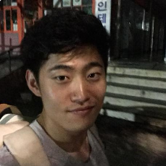
쉬워야 한다.
Document team
역할이
뚜렷해야 한다.
Code refactoring team
안정성이
높아야 한다.
수기 테스트
기능 by 기능 직접 테스트
테스트 코드 작성
기능별 테스트 코드 작성
테스트 자동화
테스트 자동화 환경 구축
Bug reporting team
재밌어야한다.
Bug reporting team

Slide 7
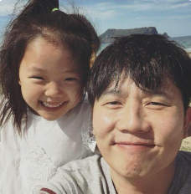






쉬워야 한다.
Document team
역할이
뚜렷해야 한다.
Code refactoring team
안정성이
높아야 한다.
Bug reporting team
재밌어야한다.
Opensource Developer

